Slide 1
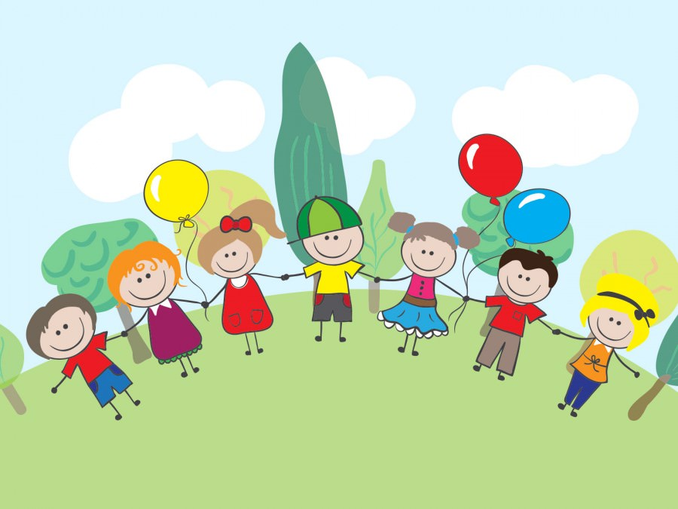
CHÀO MỪNG CÁC CON ĐẾN VỚI TIẾT HỌC
MÔN HOẠT ĐỘNG TRẢI NGHIỆM

Slide 2
KHỞI ĐỘNG

Slide 4
KHÁM
PHÁ

Slide 5
Sinh hoạt lớp
HOẠT ĐỘNG TRẢI NGHIỆM
SƠ KẾT TUẦN 16
ĐIỀU EM HỌC ĐƯỢC TỪ CHỦ ĐỀ
“EM VỚI CỘNG ĐỒNG”

Slide 6
SƠ KẾT
TUẦN 16
Ưu điểm
Tồn tại

Slide 7
Tiếp tục ổn định, duy trì nề nếp.
PHƯƠNG HƯỚNG
TUẦN 17
Thực hiện tốt các nội quy học sinh.
Tiếp tục thực hiện ATGT, ATVSTP.
Thực hiện tốt các phong trào của trường, lớp.

Slide 8
Điều em học được từ chủ đề Em với cộng đồng
- Chia sẻ cảm xúc của mình sau khi thực hiện những việc làm ý nghĩa trong chủ đề Em với cộng đồng
- Kể về một hoạt động mà em thích trong chủ đề này.
Thảo luận nhóm

Slide 9
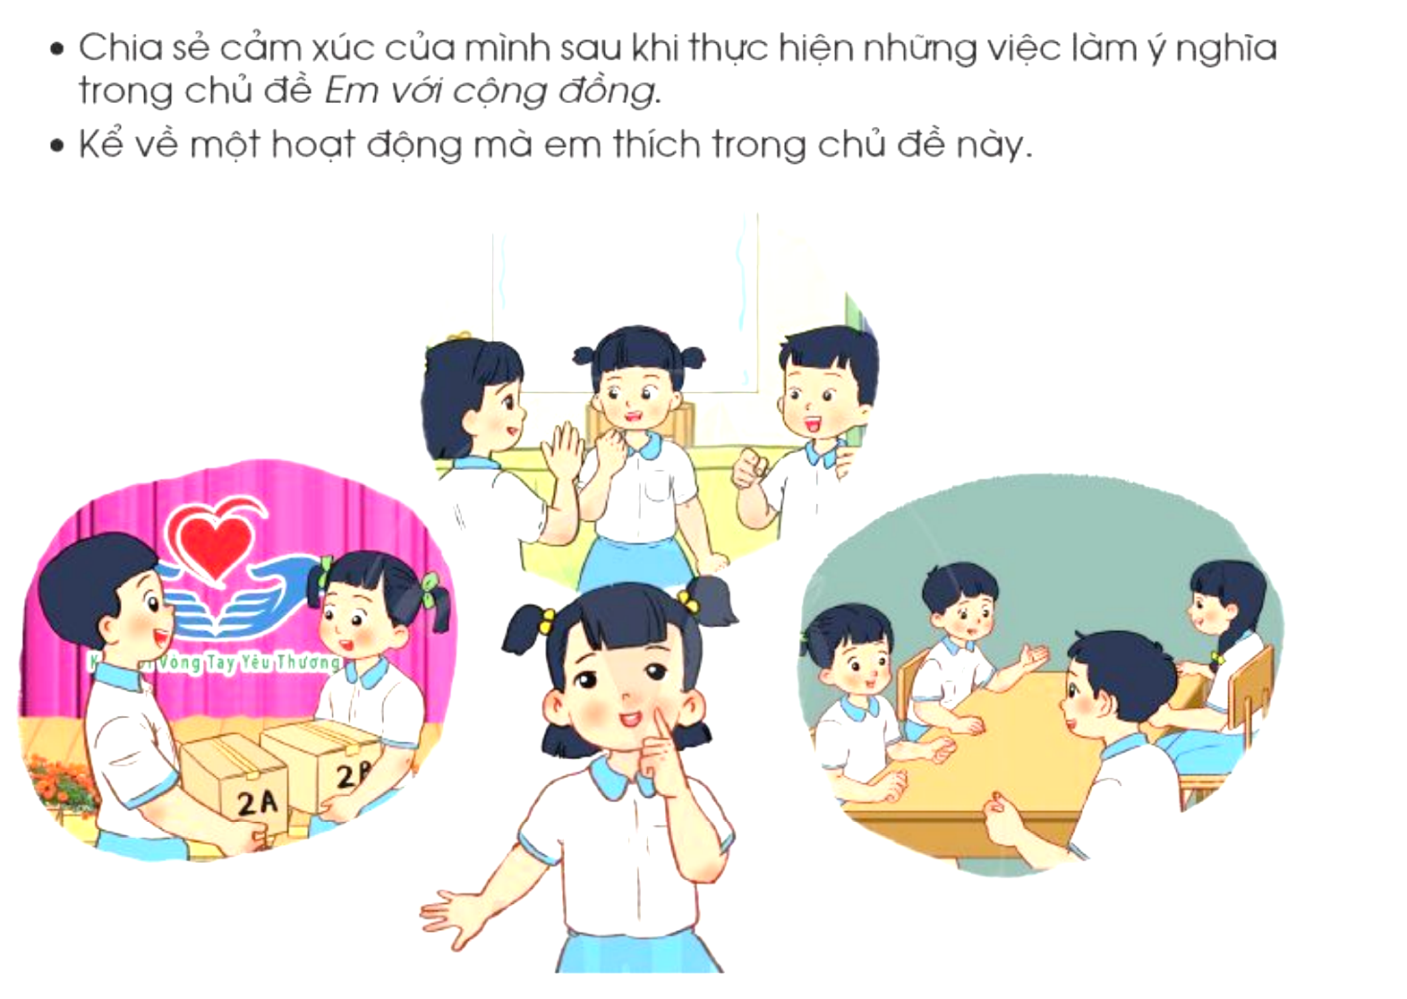
CHIA SẺ CẢM XÚC TRẢI NGHIỆM

Slide 10
Tự đánh giá theo chủ đề
Củng cố

Slide 11
Tiết học kết thúc.
Cảm ơn các con đã lắng nghe.

